Slide 1
실시간 도로현황
알고리즘
김유석, 고해인

Slide 2

팀원 소개
-사용가능한 공공데이터 API 탐색, 활용방안, 프로젝트 설계
-프로젝트에 따른 파이썬 코딩
-백 엔드, 프론트 담당
김유석
팀원 1
Notes:
https://pixabay.com/photos/business-woman-professional-suit-2697954/

Slide 3
팀원 소개
-사용가능한 공공데이터 API 탐색, 활용방안, 프로젝트 설계
-프로젝트에 따른 파이썬 코딩
-백 엔드, 프론트 담당
고해인
팀원 2
Notes:
https://pixabay.com/photos/business-woman-professional-suit-2697954/

Slide 4

프로젝트 소개
공공데이터 API
프론트 엔드
백 엔드
공공데이터 API (data.go.kr)에서 제공하는 제주도 실시간 교통정보 API를 활용한 모니터링 서비스
파이썬 Flask를 이용한 웹 기반의 사용자 인터페이스
파이썬을 이용해 API에서 제공하는 XML 데이터, dbf 데이터파일 재가공 및 DB 생성
Notes:
https://pixabay.com/photos/girl-woman-working-office-business-2618562/

Slide 5

사용 API 소개
API 명 : 제주특별자치도_실시간_교통정보
제공 : 자치경찰단 교통정보센터
제공기관 : 제주특별자치도
일일 트래픽 : 1,000
API 유형 : REST
A
Notes:
https://pixabay.com/photos/pawns-chess-figures-colorful-chess-3467512/

Slide 6

D
개발환경
Python 3
Flask
Notes:
https://pixabay.com/photos/grenade-rock-nikon-2380418/

Slide 7
프론트 엔드 (인터페이스) 구성
HTML
Python
Flask
프론트 엔드는 파이썬에서 제공하는 Flask를 이용해서 웹 기반 형식의
사용자 인터페이스를 만들었습니다

Slide 8
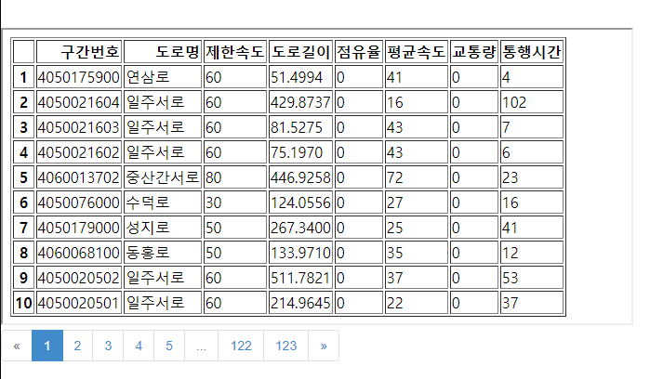
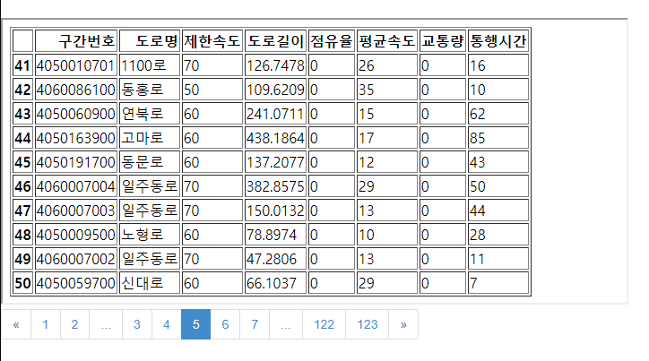
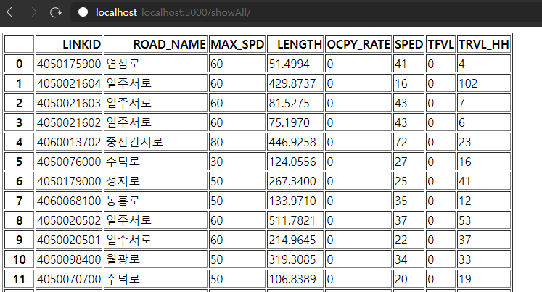
구현 화면
01
02
03
사이트 진입 시 보이는
각 구간의 교통정보
페이징 바를 통해
10 단위로 데이터 확인
/showAll 경로를 통해 모든 데이터에 접근할 수 있음
Notes:
https://pixabay.com/photos/grenade-rock-nikon-2380418/

Slide 9
백 엔드 구성
DB 정리, 생성
1. API 요청을 통해서 제공받은 데이터, dbf 파일을 프로젝트 목적에 맞추어 읽어 온다.
2. 재가공하는 과정을 마친 후, 새로운 DB를 생성했습니다.
(pandas의 DataFrame)
3. 재가공된 DB파일을 기반으로 프론트 엔드 부분에 제공할 데이터를 보낸다.

Slide 10
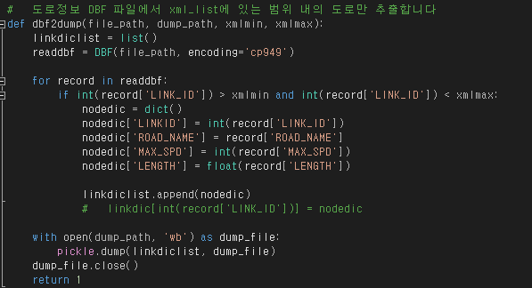
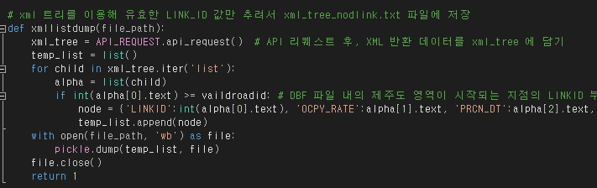
DB 재 가공 과정

Slide 11
재가공 된 DB
항목명 | 항목명 | 항목타입 | 샘플데이터 | 항목설명
구간 ID | LINK_ID | Int | 405539330 | 표준링크 ID
교통량 | TFVL | Int | 26 | 교통량(대)
평균속도 | SPED | Int | 53 | 평균속도
점유율 | OCPY_RATE | Double | 30 | 평균점유율
통행시간 | TRVL_HH | Int | 120 | 통행시간
도로이름 | ROAD_NAME | Char(15) | 산성로 | 도로명
도로길이 | LENGTH | Double | 66.6638020217 | 도로길이
제한속도 | MAX_SPD | INT | 30 | 제한속도
Python
Flask
HTML
Flask

Slide 12
개발 완료 항목
01
02
백 엔드
프론트 엔드
API를 통해 반환 받은 XML, DBF 파일 로드 및 원하는 형태로 재가공
Flask를 이용한 웹 기반 인터페이스 서버 구축
Notes:
https://pixabay.com/photos/grenade-rock-nikon-2380418/

Slide 13
감사합니다
Thanks for watching
파이썬, 공공데이터API 를 이용한 제주도내 도로 현황 모니터링

